Slide 1


TRƯỜNG TH PHÚ HÒA ĐÔNG
TOÁN 1
Lớp 1 -Tuần 15 – Thứ hai

Slide 2
AI NHANH HƠN
8 – 4 =
10 – 5 =
5 + 4 =
4
5
9

Slide 3
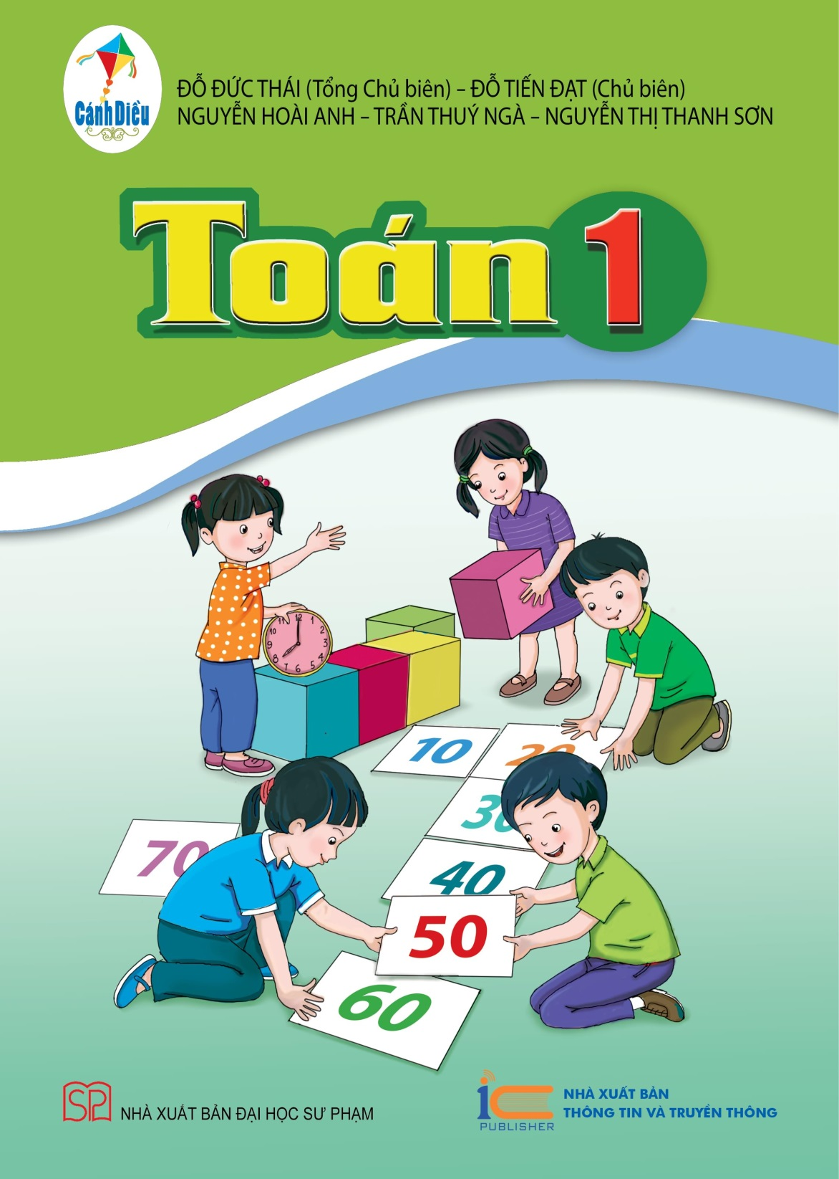
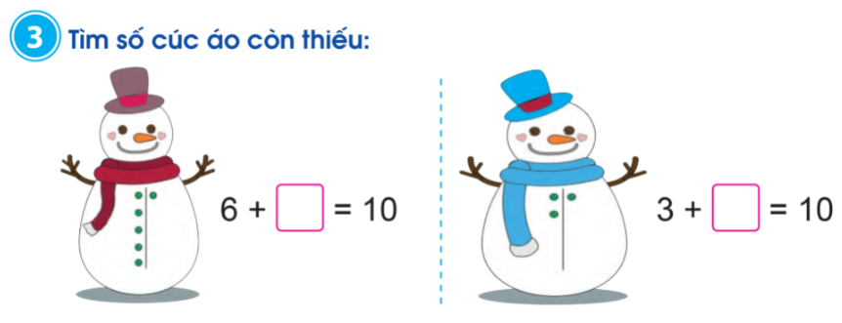
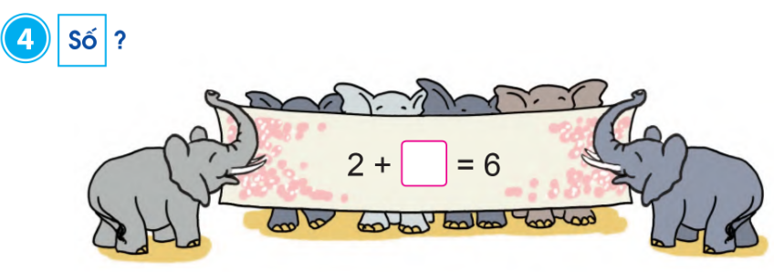
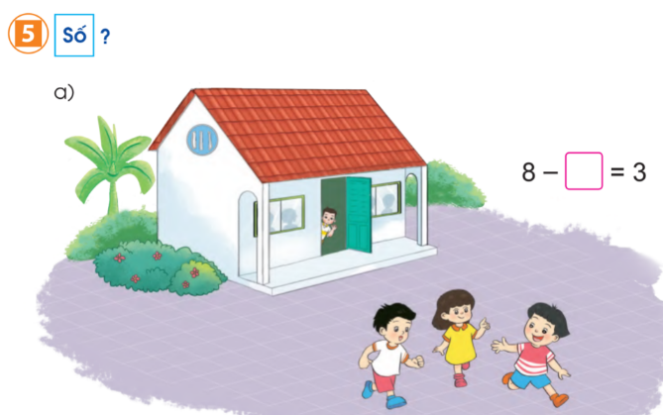
LUYỆN TẬP (TIẾT 2)
TRANG 72

Slide 4
4
7

Slide 5


4

Slide 6
5

Slide 7
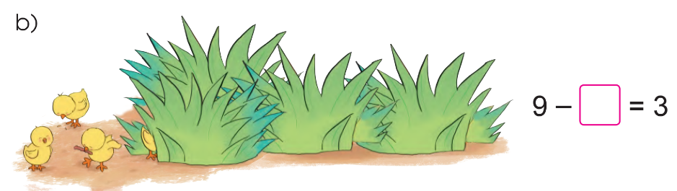
6

Slide 8

THỬ TÀI BẠN

Slide 9

A. 6
9 - 5 = ?
B. 8
C. 4

Slide 10

A. 0
10 - 0 = ?
B. 10
C. 1

Slide 11
Chúc các con
chăm ngoan, học giỏi.

